Slide 1
Лабораторная работа №11
Студент: Сахно
Группа: нфибд-02-23

Slide 2
Цель
Приобрести практические навыки по настройке удалённого доступа к серверу с помощью SSH.

Slide 3
Задания
Настроить запрет удалённого доступа на сервер по SSH для пользователя root.
Настроить разрешение удалённого доступа к серверу по SSH только для пользователей группы vagrant и вашего пользователя.
Настроить удалённый доступ к серверу по SSH через порт 2022.
Настроить удалённый доступ к серверу по SSH по ключу.
Организовать SSH-туннель с клиента на сервер, перенаправив локальное соединение с TCP-порта 80 на порт 8080

Slide 4
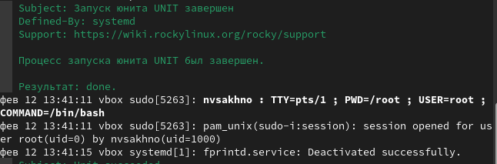
Задание №1

Slide 5

Задание №1

Slide 6
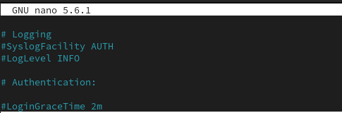
Задание №1

Slide 7
Задание №2

Slide 8
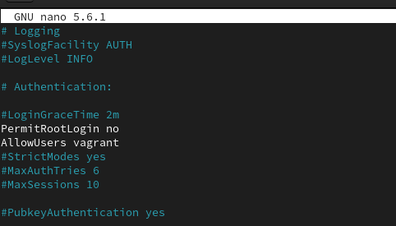
Задание №2

Slide 9
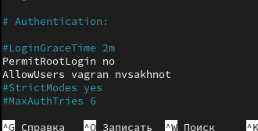
Задание №2

Slide 10
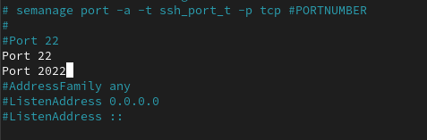
Задание №3

Slide 11
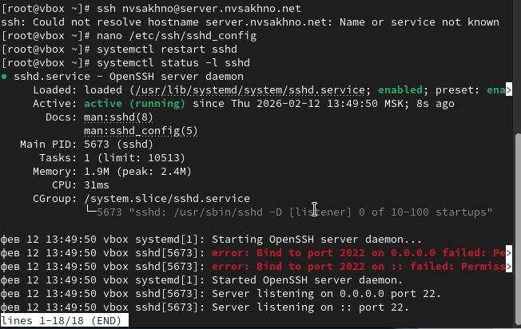
Задание №3

Slide 12
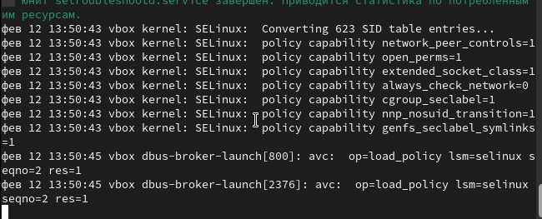
Задание №3

Slide 13

Задание №3

Slide 14
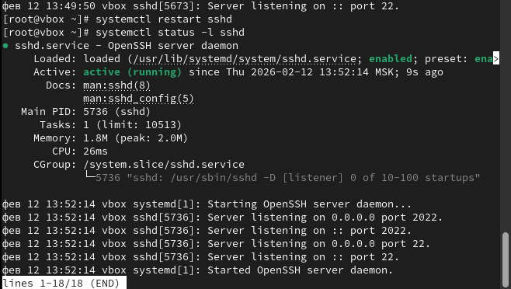
Задание №3

Slide 15

Задание №3

Slide 16
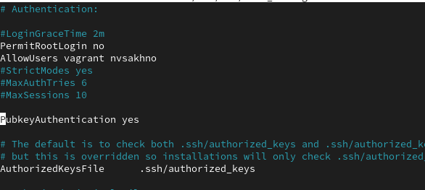
Задание №3

Slide 17
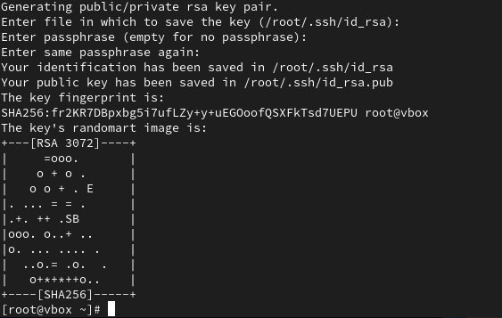
Задание №3

Slide 18
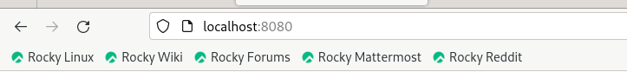
Задание №4

Slide 19
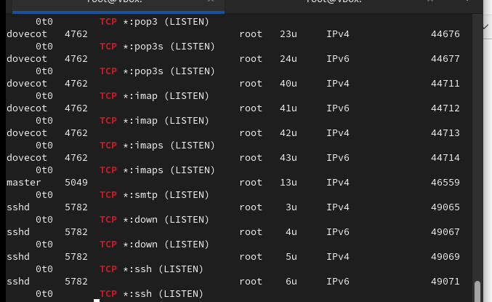
Задание №3

Slide 20
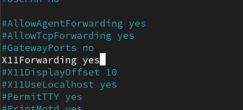
Задание №4

Slide 21
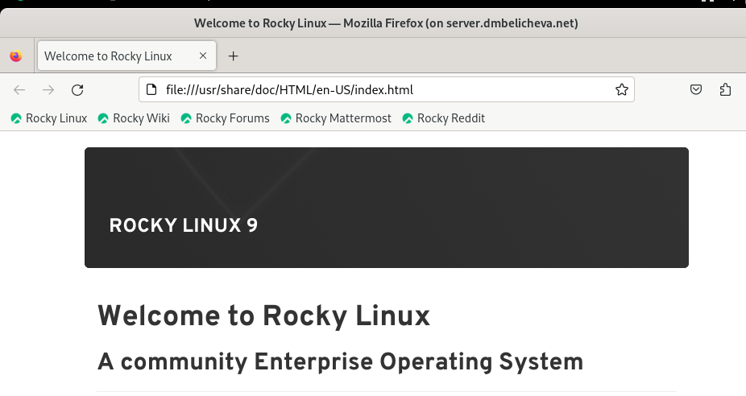
Задание №4

Slide 22
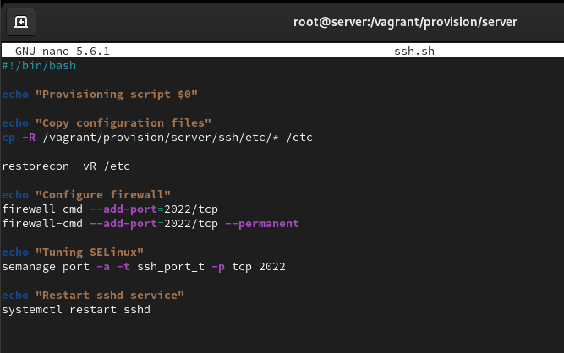
Задание №5

Slide 23
Вывод:
В процессе выполнения данной лабораторной работы я приобрел практические навыки по настройке удалённого доступа к серверу с помощью SSH.

